Slide 1
ONTWIKKELINGS-
PYCHOLOGIE: baby

Slide 2
De glimlach van een kind doet je beseffen dat je leeft De glimlach van een kind dat nog een leven voor zich heeft Dat leven is de moeite waard met soms wel wat verdriet, maar met liefde, geluk en plezier in ´t verschiet
Willy Alberti (1968)

Slide 3
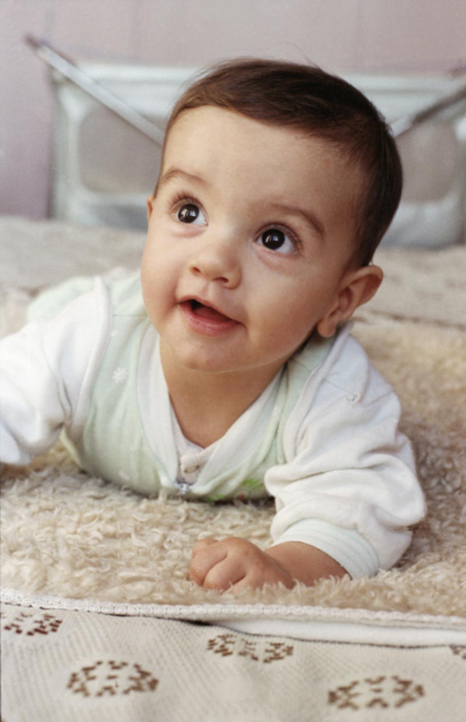
1.
Doel
Aan het einde van de les, kan de student benoemen welke ontwikkeling een baby doormaakt op de verschillende ontwikkelingsgebieden.
Notes:
Om ontwikkeling peuter te begrijpen moeten we beginnen bij de baby Baby is NIET te beïnvloeden, dus reclame/verpakkingen zijn gericht op ouders

Slide 4
Inhoud
Cognitieve ontwikkeling
Sociaal-emotionele ontwikkeling
Seksuele ontwikkeling
Sensomotorische ontwikkeling
Creatief-expressieve ontwikkeling
Taalontwikkeling

Slide 5
Cognitieve ontwikkeling
Grijpen is begrijpen
Taal versnelt ontwikkeling
Ontwikkeling is te beïnvloeden
Notes:
= Verstandelijke ontwikkeling / ontwikkeling op het gebied van denken/geheugen
Grijpen is begrijpen: Oorzaak-gevolg. Arm bewegen – rammelaar maakt geluid. De tast, met name de mond, is belangrijk. Veel contact, knuffelen. Hele huid is gevoelig. (hard, zacht, ruw, glad)
Taal versnelt de ontwikkeling: eerste woordjes helpen het versnellen van de ontwikkeling. Veel praten tegen baby.
Ontwikkeling is te beïnvloeden: interessante omgeving, prikkels, maakt een kind actief. Variatie is belangrijk.
FILMPJE: 1.50 min. 0-2 maanden
Pas wanneer een kind voldoende gerijpt is, kan het leren; senso- motorische fase.
Ontwikkeling/ rijping kan gestimuleerd worden door een interessante omgeving te scheppen.
Ervaringsleren; leren door zelf te doen.
Herhalingsleren; herhaling, oefenen.
Imiterend leren; voordoen, nadoen.
Taalontwikkeling; verbale communicatie, gesproken woorden.
Voortalige fase; 0-1 jaar; basis. Eerste wk; geluidjes maken, klanken imiteren van anderen. Vanaf 2 mnd kraaien en lachen. Met 6 mnd kan hij zowel klinkers als medeklinkers tegelijk uitspreken. Geluidjes maken. Brabbelen en meepraten. Na 8 mnd begrijpt hij dat bepaalde klanken bij elkaar horen en kan hij klanken tot een woord samenvoegen. Maar nog niet zelf een woord bedenken. Papa en mama onbewust uit kunnen spreken. Passieve taalkennis.
Vroegtalige fase; 1-2 jaar. Ontdekken van woorden die een betekenis hebben, die voorwerpen aanduiden. Actieve taalkennis. Woorden kunnen gebruiken. Lichaamsdelen kunnen aanwijzen. Woorden kunnen combineren.
Een baby communiceert ook non- verbaal.

Slide 6
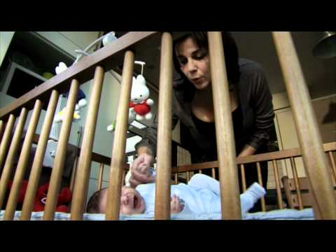
Cognitieve ontwikkeling
Grijpen is begrijpen
Taal versnelt ontwikkeling
Ontwikkeling is te beïnvloeden
Notes:
= Verstandelijke ontwikkeling / ontwikkeling op het gebied van denken/geheugen
Grijpen is begrijpen: Oorzaak-gevolg. Arm bewegen – rammelaar maakt geluid. De tast, met name de mond, is belangrijk. Veel contact, knuffelen. Hele huid is gevoelig. (hard, zacht, ruw, glad)
Taal versnelt de ontwikkeling: eerste woordjes helpen het versnellen van de ontwikkeling. Veel praten tegen baby.
Ontwikkeling is te beïnvloeden: interessante omgeving, prikkels, maakt een kind actief. Variatie is belangrijk.
FILMPJE: 1.50 min. 0-2 maanden
Pas wanneer een kind voldoende gerijpt is, kan het leren; senso- motorische fase.
Ontwikkeling/ rijping kan gestimuleerd worden door een interessante omgeving te scheppen.
Ervaringsleren; leren door zelf te doen.
Herhalingsleren; herhaling, oefenen.
Imiterend leren; voordoen, nadoen.
Taalontwikkeling; verbale communicatie, gesproken woorden.
Voortalige fase; 0-1 jaar; basis. Eerste wk; geluidjes maken, klanken imiteren van anderen. Vanaf 2 mnd kraaien en lachen. Met 6 mnd kan hij zowel klinkers als medeklinkers tegelijk uitspreken. Geluidjes maken. Brabbelen en meepraten. Na 8 mnd begrijpt hij dat bepaalde klanken bij elkaar horen en kan hij klanken tot een woord samenvoegen. Maar nog niet zelf een woord bedenken. Papa en mama onbewust uit kunnen spreken. Passieve taalkennis.
Vroegtalige fase; 1-2 jaar. Ontdekken van woorden die een betekenis hebben, die voorwerpen aanduiden. Actieve taalkennis. Woorden kunnen gebruiken. Lichaamsdelen kunnen aanwijzen. Woorden kunnen combineren.
Een baby communiceert ook non- verbaal.

Slide 7
Sociaal -emotionele ontwikkeling
Gericht op menselijke gezichten
Gericht op de verzorger
Gericht op menselijke geur
Gericht op menselijk geluid
Eigen persoonlijkheid
Notes:
Soc. emo ontw.: ontwikkeling van de mogelijkheden om met anderen om te gaan en deel te nemen aan de samenleving
Gericht op menselijke gezichten: kijkt uitvoerig naar gezichten, gaat imiteren. Naar iedereen lachen tot 7 maanden.
Gerichtheid op de verzorger: selectief lachen naar anderen, eenkennig. Hecht aan degene die hem verzorgt. Verlatingsangst: bang om door diegene verlaten te worden. Wanneer je uit beeld bent.
Gerichtheid op de menselijke geur: geur belangrijke informatiebron – melk – moeder.
Gerichtheid op menselijk geluid: reageert op stemmen en geluiden van mensen, vooral de verzorger – herkenning
Een eigen persoonlijkheid: bij een baby ontbreekt het ik-besef: geen besef dat hij iemand is en dat die arm bij hem hoort. Kijkt in de spiegel en herkent zichzelf niet. Wel een eigen persoonlijkheid: iedereen is anders: druk, rustig, veel huilen, ontspannen, prikkelbaar, veel aandacht vragen
FILMPJE: 3.24 min. 0-2 maanden
Hechtingsfase; aangaan van een emotionele blijvende band. Voelt zich hierdoor veilig en zeker, kan zich hierdoor gaan exploreren. Een goede hechting helpt een kind bij zelfstandigheid en sociale contacten. Bij een onveilige hechting ontstaat er bij een kind onzekerheid en angst, kan hierdoor geen vertrouwen opbouwen.
In eigen tempo laten bewegen en leren te ontdekken; Emmy Pikler.

Slide 8
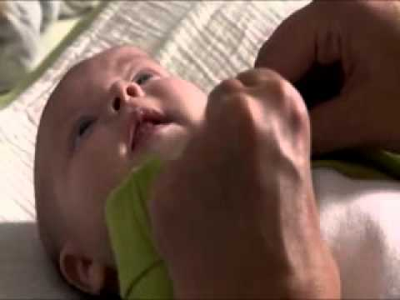
Sociaal -emotionele ontwikkeling
Gericht op menselijke gezichten
Gericht op de verzorger
Gericht op menselijke geur
Gericht op menselijk geluid
Eigen persoonlijkheid
Notes:
Soc. emo ontw.: ontwikkeling van de mogelijkheden om met anderen om te gaan en deel te nemen aan de samenleving
Gericht op menselijke gezichten: kijkt uitvoerig naar gezichten, gaat imiteren. Naar iedereen lachen tot 7 maanden.
Gerichtheid op de verzorger: selectief lachen naar anderen, eenkennig. Hecht aan degene die hem verzorgt. Verlatingsangst: bang om door diegene verlaten te worden. Wanneer je uit beeld bent.
Gerichtheid op de menselijke geur: geur belangrijke informatiebron – melk – moeder.
Gerichtheid op menselijk geluid: reageert op stemmen en geluiden van mensen, vooral de verzorger – herkenning
Een eigen persoonlijkheid: bij een baby ontbreekt het ik-besef: geen besef dat hij iemand is en dat die arm bij hem hoort. Kijkt in de spiegel en herkent zichzelf niet. Wel een eigen persoonlijkheid: iedereen is anders: druk, rustig, veel huilen, ontspannen, prikkelbaar, veel aandacht vragen
FILMPJE: 3.24 min. 0-2 maanden
Hechtingsfase; aangaan van een emotionele blijvende band. Voelt zich hierdoor veilig en zeker, kan zich hierdoor gaan exploreren. Een goede hechting helpt een kind bij zelfstandigheid en sociale contacten. Bij een onveilige hechting ontstaat er bij een kind onzekerheid en angst, kan hierdoor geen vertrouwen opbouwen.
In eigen tempo laten bewegen en leren te ontdekken; Emmy Pikler.

Slide 9
Seksuele ontwikkeling
Orale fase
Notes:
Seksuele ontwikkeling gaat over de ontwikkeling van intimiteit, lustbeleving, eigen seksuele geaardheid, kennis van seksualiteit, seksespecifiek gedrag en het aangaan van seksuele contacten.
Huid op huid contact. Ze ondergaan lichamelijke indrukken door smaak, tast en geur.
Lustbeleving ontstaat door zuigen en sabbelen. Daarom heet deze fase de ‘orale fase’ daardoor gaat de baby goed drinken
Intimiteit met moeder geeft een goede basis voor een gezonde seksualiteitsbeleving in latere leven

Slide 10
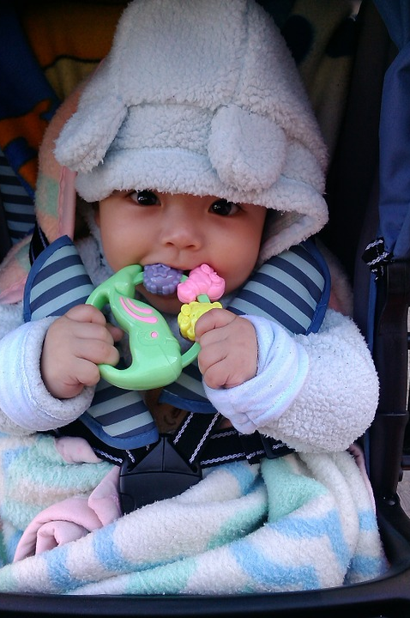
Sensomotorische ontwikkeling
Zintuigen (senso)
Motoriek (motorisch)
Werken samen…
Notes:
Zintuigen en motoriek werken samen.
FILMPJE 1: 2.19 min (0 tot 2 maanden, gaat over oefenen met je baby, lighouding, afgeplat hoofd)
FILMPJE 2: 1.18 min (4 tot 6 maanden, gaat over grove motoriek)

Slide 11
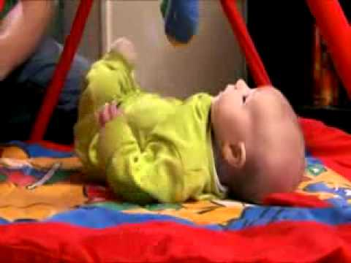
Sensomotorische ontwikkeling
Zintuigen (senso)
Motoriek (motorisch)
Werken samen…
Notes:
Zintuigen en motoriek werken samen.
FILMPJE 1: 2.19 min (0 tot 2 maanden, gaat over oefenen met je baby, lighouding, afgeplat hoofd)
FILMPJE 2: 1.18 min (4 tot 6 maanden, gaat over grove motoriek)

Slide 12
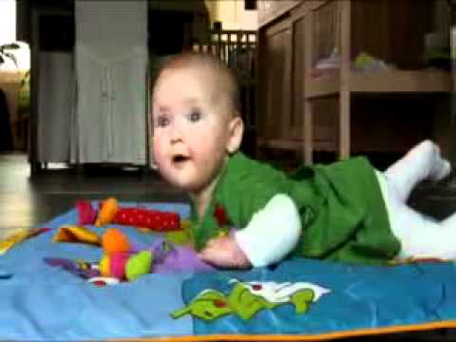
Sensomotorische ontwikkeling
Zintuigen (senso)
Motoriek (motorisch)
Werken samen…
Notes:
Zintuigen en motoriek werken samen.
FILMPJE 1: 2.19 min (0 tot 2 maanden, gaat over oefenen met je baby, lighouding, afgeplat hoofd)
FILMPJE 2: 1.18 min (4 tot 6 maanden, gaat over grove motoriek)

Slide 13
Sensomotorische ontwikkeling
Van boven naar beneden
Dichtbij naar veraf
Grof naar fijn
Notes:
Van boven naar beneden: hoe dichter bij de hersenen, hoe sneller de spieren beheerst worden
Van dichtbij naar veraf: dicht bij de romp eerst beheersen,
Grof naar fijn: Eerst de grove motoriek, dan de fijne.
FILMPJE: 1.24 min
Mijlpalen:
Tilt het hoofd in buikligging: 1 mnd
Houdt het hoofd in balans; 4 mnd
Rolt van buik naar rug: 5 mnd
Zit met lichte steun: 6 mnd
Kruipt op handen en knieën: 7-8 mnd
Trekt zich op aan voorwerpen: 9 mnd
Staat met steun: 10 mnd
Staat alleen: 12 mnd
Loopt achteruit: 18 mnd
Toren van 3 blokjes bouwen: 18 mnd
Trap op lopen 14/ 24 mnd
Schopt een bal naar voren: 14/ 24 mnd

Slide 14
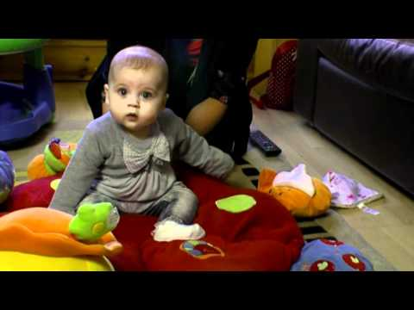
Sensomotorische ontwikkeling
Van boven naar beneden
Dichtbij naar veraf
Grof naar fijn
Notes:
Van boven naar beneden: hoe dichter bij de hersenen, hoe sneller de spieren beheerst worden
Van dichtbij naar veraf: dicht bij de romp eerst beheersen,
Grof naar fijn: Eerst de grove motoriek, dan de fijne.
FILMPJE: 1.24 min
Mijlpalen:
Tilt het hoofd in buikligging: 1 mnd
Houdt het hoofd in balans; 4 mnd
Rolt van buik naar rug: 5 mnd
Zit met lichte steun: 6 mnd
Kruipt op handen en knieën: 7-8 mnd
Trekt zich op aan voorwerpen: 9 mnd
Staat met steun: 10 mnd
Staat alleen: 12 mnd
Loopt achteruit: 18 mnd
Toren van 3 blokjes bouwen: 18 mnd
Trap op lopen 14/ 24 mnd
Schopt een bal naar voren: 14/ 24 mnd

Slide 15
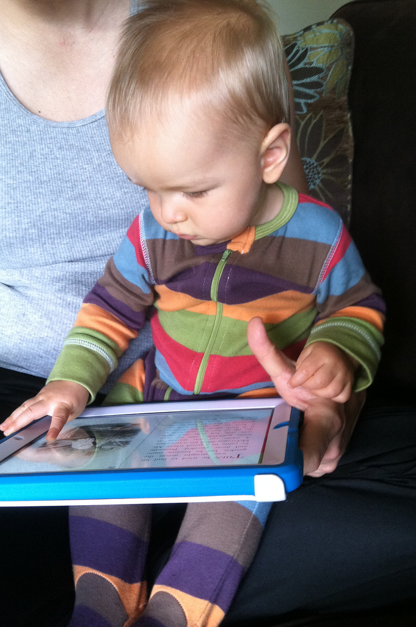
Creatief - expressieve ontwikkeling
Iets maken of doen (creatief)
Iets uitdrukken van jezelf (expressief)
Van 0-2 nog geen sprake van Creatief-expressieve ontwikkeling
Notes:
Wel uitdrukken via geluid en beweging (trappelen van plezier is anders trappelen van kwaadheid…

Slide 16
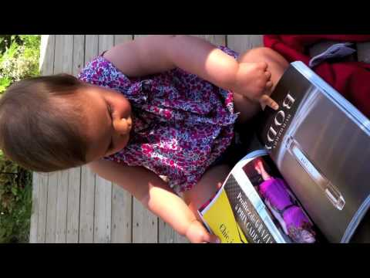
Creatief - expressieve ontwikkeling
Iets maken of doen (creatief)
Iets uitdrukken van jezelf (expressief)
Van 0-2 nog geen sprake van Creatief-expressieve ontwikkeling
Notes:
Wel uitdrukken via geluid en beweging (trappelen van plezier is anders trappelen van kwaadheid…

Slide 17
Taalontwikkeling
Klankontwikkeling
Woordenschatontwikkeling
Grammaticale ontwikkeling
Communicatieve ontwikkeling
Schriftelijke taalontwikkeling
Notes:
Klankontwikkeling:
6-8 weken: experimenteert onbewust, steeds meer klanken die bij eigen taal horen
Tussen 6/9 mnd: brabbelen. Kind maakt medeklinkers en klinkers die op lettergrepen lijken dada, baba, mama, babababababababa
Tussen 10/ 14 mnd: eerste woorden. Brabbelen wordt nu ook betekenisvol
Rond 18 mnd: 50 woordengrens. Vanaf dit moment ontwikkelt de woordenschat ineens veel sneller. Kind leert nu alle klanken van de taal goed uitspreken. Klanken met 3 medeklinkers aan het begin blijven moeilijk: straf, schrift. Maar ook wesp blijft vaak weps…
Woordenschatontwikkeling:
1 jr: de echte eerste woordjes
18 mnd: 50 woordengrens: periode tussen deze twee mijlpalen heet ook de periode van benoemen. Of in het Engels Labeling: Het kind heeft voor ieder voorwerp een naam, die als een eigen ding in het geheugen is opgeslagen.
Grammaticale ontwikkeling:
Tussen 18 / 24 mnd: woorden combineren, tweewoorden zin. ‘fiets papa’ = is de fiets van papa. ‘Mama werk’ = mama is naar het werk.
Communicatieve ontwikkeling:
Baby communiceert vooral dmv lichaamstaal. Gesloten handjes betekent vaak dat een baby zich wil afsluiten van de omgeving. Open handje duidt vaak op plezier. Ook lachen en huilen geeft uiting aan gevoelens. Huilen is soms natuurlijk ook: HONGER!
Schriftelijke taalontwikkeling:
Een kind dat naar een boek kijkt, kan al snappen dat er uit een boek leuke dingen kunnen komen. Dit is al een eerste aanzet tot schriftelijke taalgebruik. Die zwarte friemeltjes op het papier kan maar zo een leuk versje geven…
Ze doen lezen na als ze boekjes hebben…
FILMPJE 1: 0.55 min. (baby, huilen, keelgeluidjes tot 2 maanden)
FILMPJE 2: 1.11 min. (7 tot 9 maanden)

Slide 18
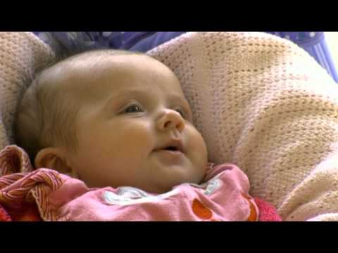
Taalontwikkeling
Klankontwikkeling
Woordenschatontwikkeling
Grammaticale ontwikkeling
Communicatieve ontwikkeling
Schriftelijke taalontwikkeling
Notes:
Klankontwikkeling:
6-8 weken: experimenteert onbewust, steeds meer klanken die bij eigen taal horen
Tussen 6/9 mnd: brabbelen. Kind maakt medeklinkers en klinkers die op lettergrepen lijken dada, baba, mama, babababababababa
Tussen 10/ 14 mnd: eerste woorden. Brabbelen wordt nu ook betekenisvol
Rond 18 mnd: 50 woordengrens. Vanaf dit moment ontwikkelt de woordenschat ineens veel sneller. Kind leert nu alle klanken van de taal goed uitspreken. Klanken met 3 medeklinkers aan het begin blijven moeilijk: straf, schrift. Maar ook wesp blijft vaak weps…
Woordenschatontwikkeling:
1 jr: de echte eerste woordjes
18 mnd: 50 woordengrens: periode tussen deze twee mijlpalen heet ook de periode van benoemen. Of in het Engels Labeling: Het kind heeft voor ieder voorwerp een naam, die als een eigen ding in het geheugen is opgeslagen.
Grammaticale ontwikkeling:
Tussen 18 / 24 mnd: woorden combineren, tweewoorden zin. ‘fiets papa’ = is de fiets van papa. ‘Mama werk’ = mama is naar het werk.
Communicatieve ontwikkeling:
Baby communiceert vooral dmv lichaamstaal. Gesloten handjes betekent vaak dat een baby zich wil afsluiten van de omgeving. Open handje duidt vaak op plezier. Ook lachen en huilen geeft uiting aan gevoelens. Huilen is soms natuurlijk ook: HONGER!
Schriftelijke taalontwikkeling:
Een kind dat naar een boek kijkt, kan al snappen dat er uit een boek leuke dingen kunnen komen. Dit is al een eerste aanzet tot schriftelijke taalgebruik. Die zwarte friemeltjes op het papier kan maar zo een leuk versje geven…
Ze doen lezen na als ze boekjes hebben…
FILMPJE 1: 0.55 min. (baby, huilen, keelgeluidjes tot 2 maanden)
FILMPJE 2: 1.11 min. (7 tot 9 maanden)

Slide 19
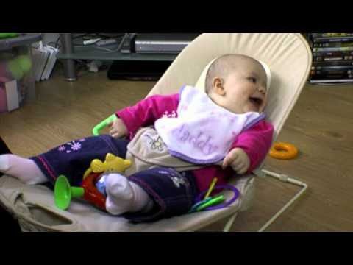
Taalontwikkeling
Klankontwikkeling
Woordenschatontwikkeling
Grammaticale ontwikkeling
Communicatieve ontwikkeling
Schriftelijke taalontwikkeling
Notes:
Klankontwikkeling:
6-8 weken: experimenteert onbewust, steeds meer klanken die bij eigen taal horen
Tussen 6/9 mnd: brabbelen. Kind maakt medeklinkers en klinkers die op lettergrepen lijken dada, baba, mama, babababababababa
Tussen 10/ 14 mnd: eerste woorden. Brabbelen wordt nu ook betekenisvol
Rond 18 mnd: 50 woordengrens. Vanaf dit moment ontwikkelt de woordenschat ineens veel sneller. Kind leert nu alle klanken van de taal goed uitspreken. Klanken met 3 medeklinkers aan het begin blijven moeilijk: straf, schrift. Maar ook wesp blijft vaak weps…
Woordenschatontwikkeling:
1 jr: de echte eerste woordjes
18 mnd: 50 woordengrens: periode tussen deze twee mijlpalen heet ook de periode van benoemen. Of in het Engels Labeling: Het kind heeft voor ieder voorwerp een naam, die als een eigen ding in het geheugen is opgeslagen.
Grammaticale ontwikkeling:
Tussen 18 / 24 mnd: woorden combineren, tweewoorden zin. ‘fiets papa’ = is de fiets van papa. ‘Mama werk’ = mama is naar het werk.
Communicatieve ontwikkeling:
Baby communiceert vooral dmv lichaamstaal. Gesloten handjes betekent vaak dat een baby zich wil afsluiten van de omgeving. Open handje duidt vaak op plezier. Ook lachen en huilen geeft uiting aan gevoelens. Huilen is soms natuurlijk ook: HONGER!
Schriftelijke taalontwikkeling:
Een kind dat naar een boek kijkt, kan al snappen dat er uit een boek leuke dingen kunnen komen. Dit is al een eerste aanzet tot schriftelijke taalgebruik. Die zwarte friemeltjes op het papier kan maar zo een leuk versje geven…
Ze doen lezen na als ze boekjes hebben…
FILMPJE 1: 0.55 min. (baby, huilen, keelgeluidjes tot 2 maanden)
FILMPJE 2: 1.11 min. (7 tot 9 maanden)

Slide 20
2.
Doel
Aan het einde van de les, kan de student benoemen welke ontwikkeling een baby doormaakt op de verschillende ontwikkelingsgebieden.
Notes:
In hoeverre is het doel bereikt?

